Slide 1
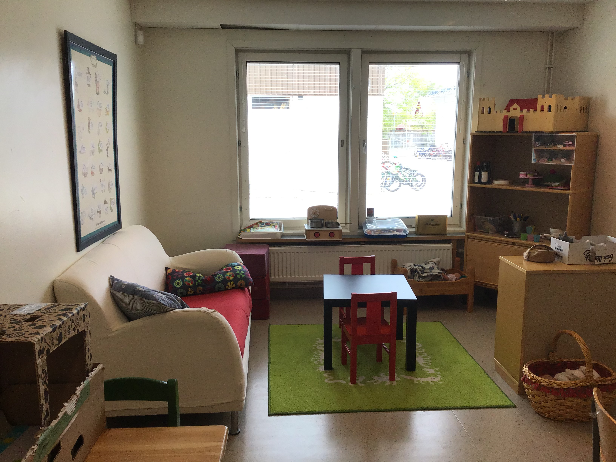
Sunnerstaskolans förskoleklass
TJÄDERNS KLASSRUM

Slide 2
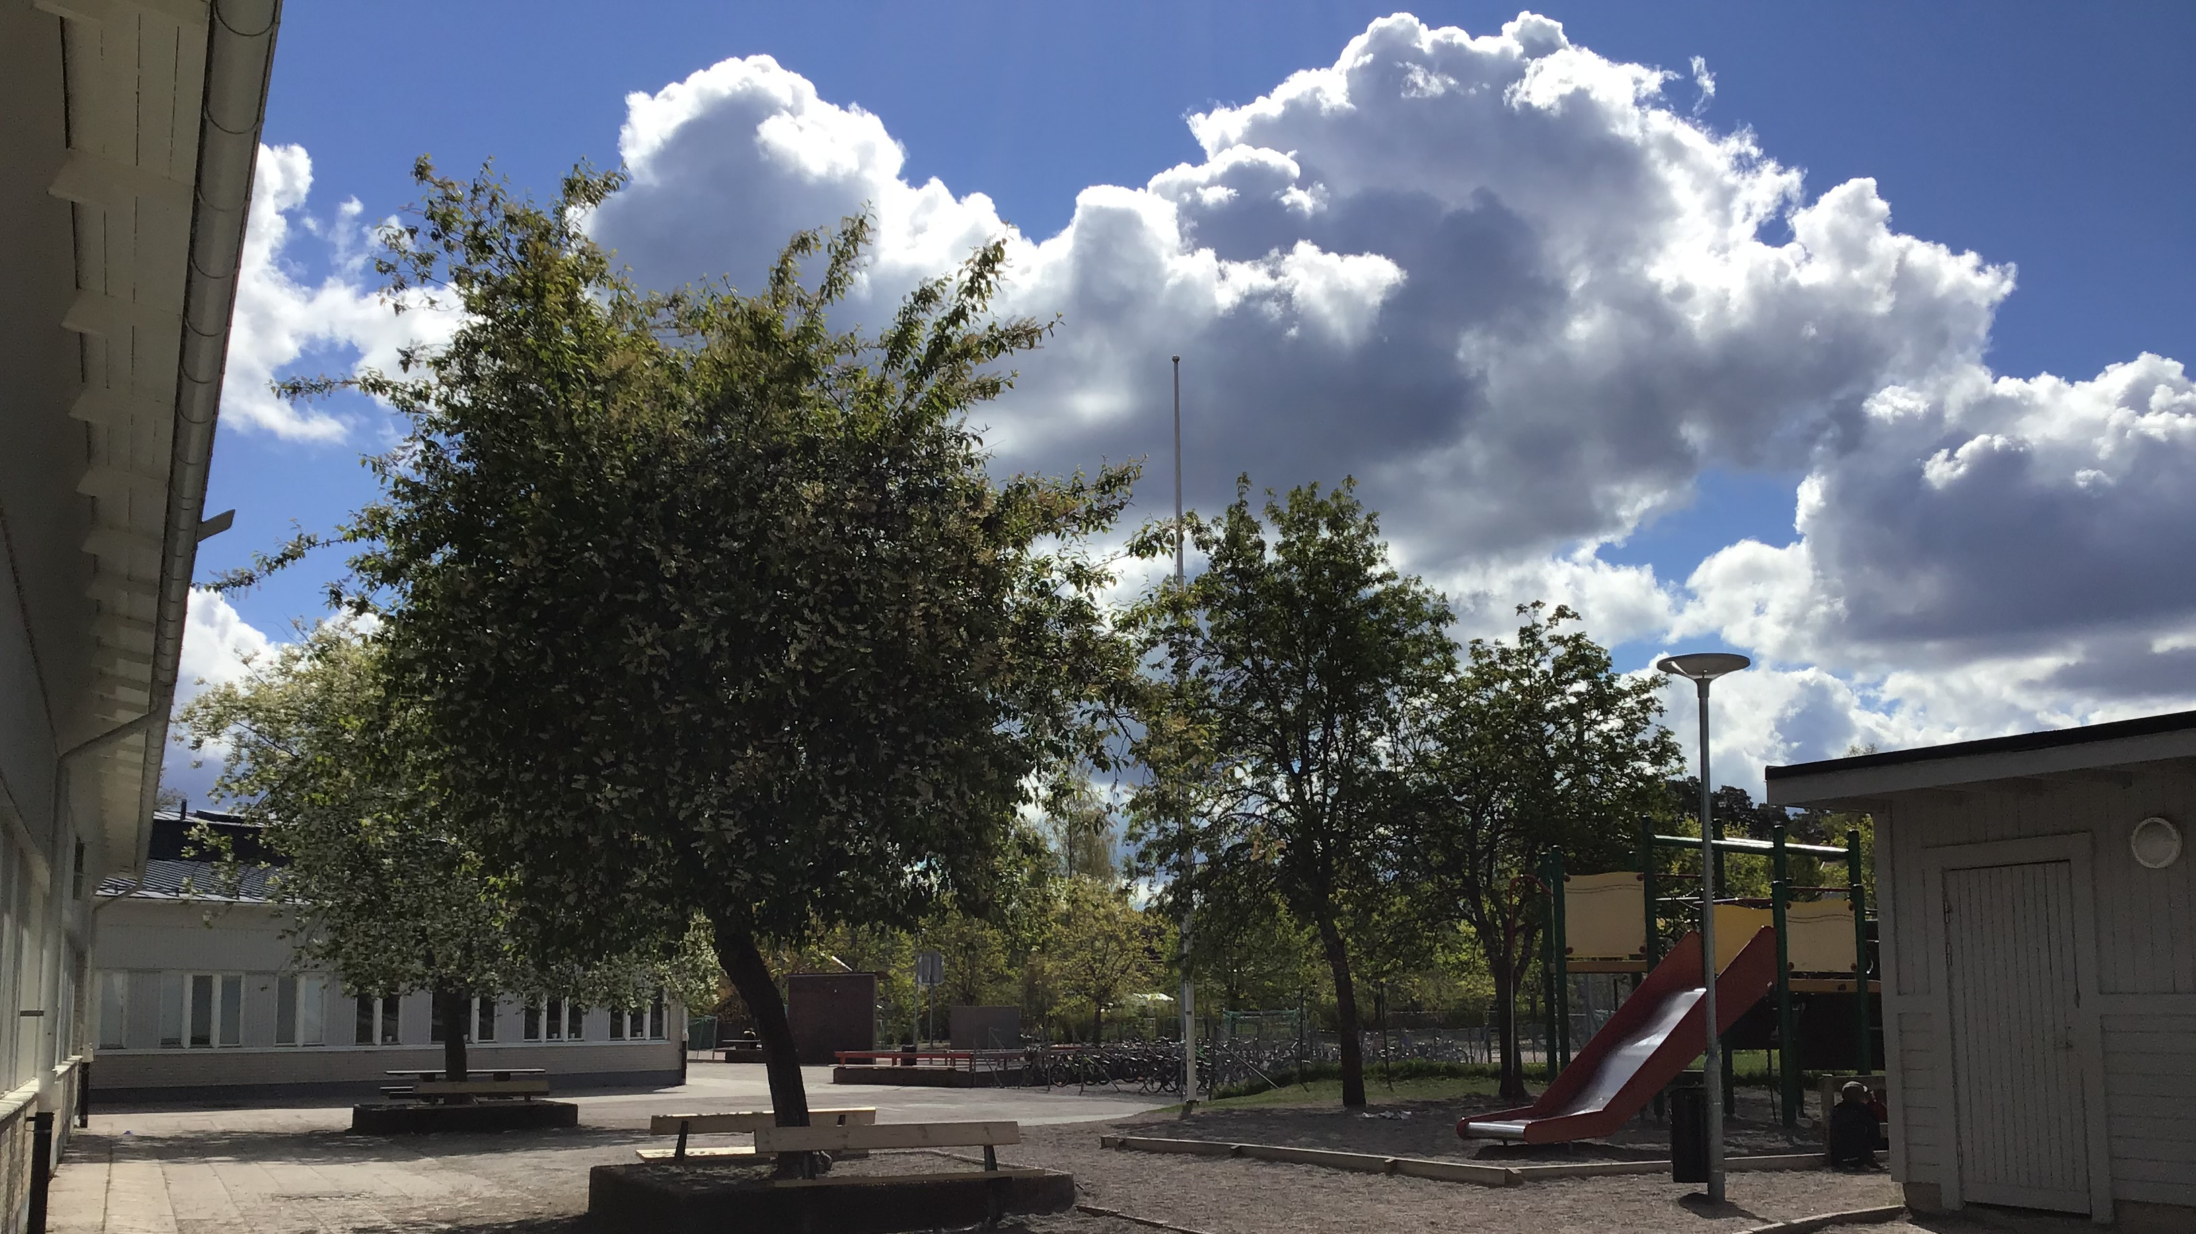
Sunnerstaskolan är en F-5 skola med ca 600 elever. På skolan finns det 4 förskoleklasser.
I varje klass arbetar 2 utbildade lärare.
Skolan är belägen i södra Uppsala med närhet till friluftsområden.

Slide 3
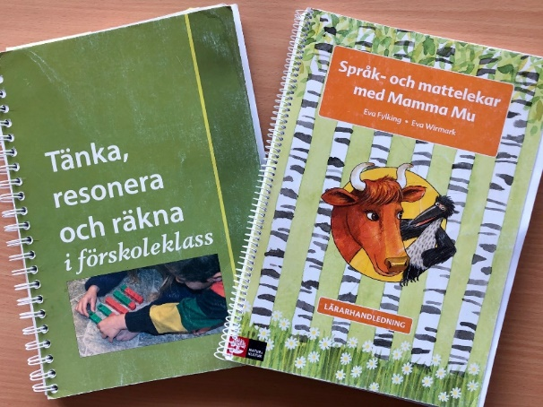
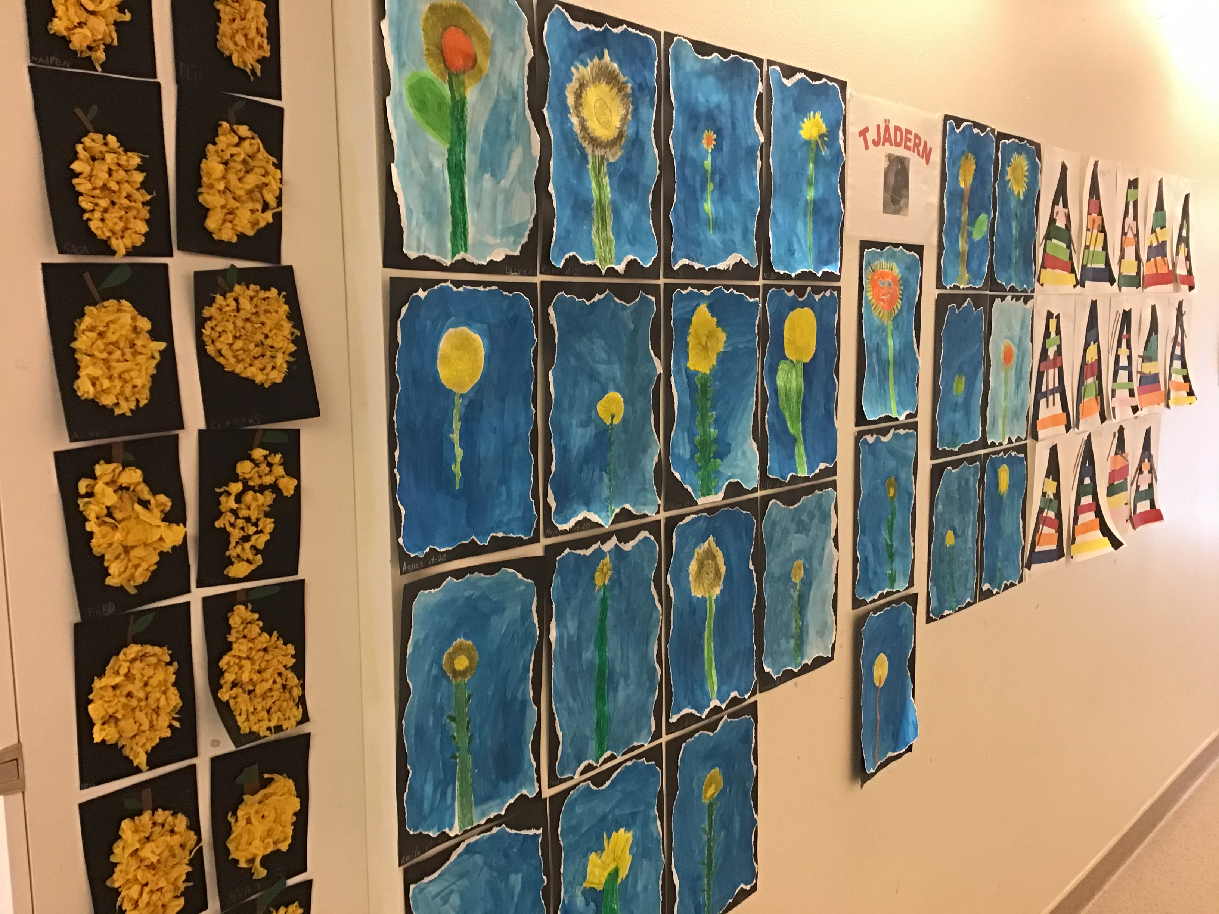
Undervisning
Vi vill att vår undervisning ska vara utvecklande, lustfylld, utmanande och rolig. Därför arbetar vi tematiskt vilket också gör eleverna delaktiga i sin skoldag. Eleverna får vara med att rösta fram tema och vi lärare utformar sedan temat utifrån förmågor som utvecklar barnen i enlighet med läroplanen.
Vi arbetar med läs och skrivinlärning utifrån Bornholmsmodellen.
Inom matematiken utgår vi från arbetsmaterialet NCM matematik.

Slide 4
En vecka i förskoleklass
Skoldagen sträcker sig mellan 8.30-13.30. Fritidsverksamhet före och efter skoldagen bedrivs i samma lokaler (8-16.30).
Dagarna börjar alltid med att vi går igenom schemat för dagen. Sedan följer arbetspass med olika innehåll.
Under förmiddagarna äter vi frukt och läser bok vid ca 9.30. Därefter har vi en uterast på ca 60 min.
När vi sedan kommer in har vi ett arbetspass fram till lunch.
Lunch äter vi ca 12.15. Vi äter sist på hela skolan för att få en så lugn matstund som möjligt.
Efter lunch har vi ett kort arbetspass innan vi avslutar dagen 13.30.
En gång i veckan har vi utflykt hela förmiddagen.

Slide 5
Fritids för förskoleklass
Skolans fritids-öppettider är 7.30-17.30.
Förskoleklassens hus öppnar 8.00 och stänger 16.30.
Fritids före 8.00 och efter 16.30 är gemensamt med fritids för äldre årskurserna och är beläget i en annan byggnad.
Vi lärare i förskoleklass är ansvariga för fritidsverksamheten mellan 8.00 – 16.30.
Mellan de fyra klasser som finns sker ett närmare samarbete mellan två under fritidstid, Svanen+Måsen och Tjädern+Ugglan.

Slide 6
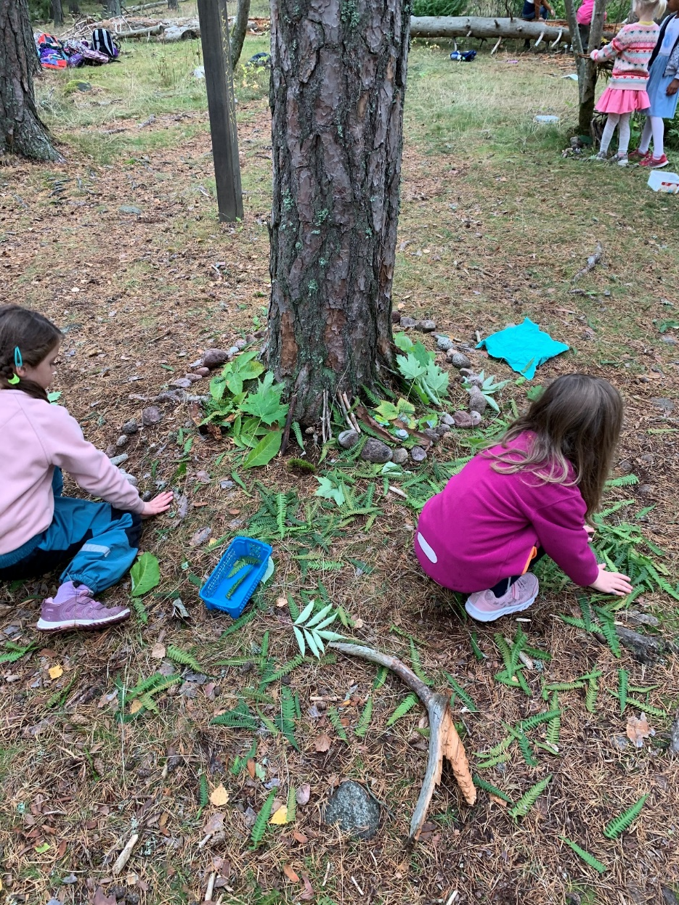
Trygghet och socialt samspel
Vi vill att alla ska känna sig trygga i förskoleklasserna. Att man ska lära känna varandra samt fungera bra i gruppen och få nya vänner. För att eleverna ska utveckla detta lägger vi mycket tid på gruppstärkande lekar, tema värdegrund och samarbetsövningar.

Slide 7
Övrig information
Vi äter pedagogisk lunch med eleverna.
Eleverna har fasta plaster i matsal, klassrum och hallar. Detta för att skapa en trygg och fast rutin.
Vi försöker ta tillvara på det kulturutbud som finns i kommunen.
Vi tycker att rörelse är viktigt, både ute och inne.
Elever och vårdnadshavare erbjuds samtal en gång per termin.
Föräldramöte sker under hösten.

Slide 8
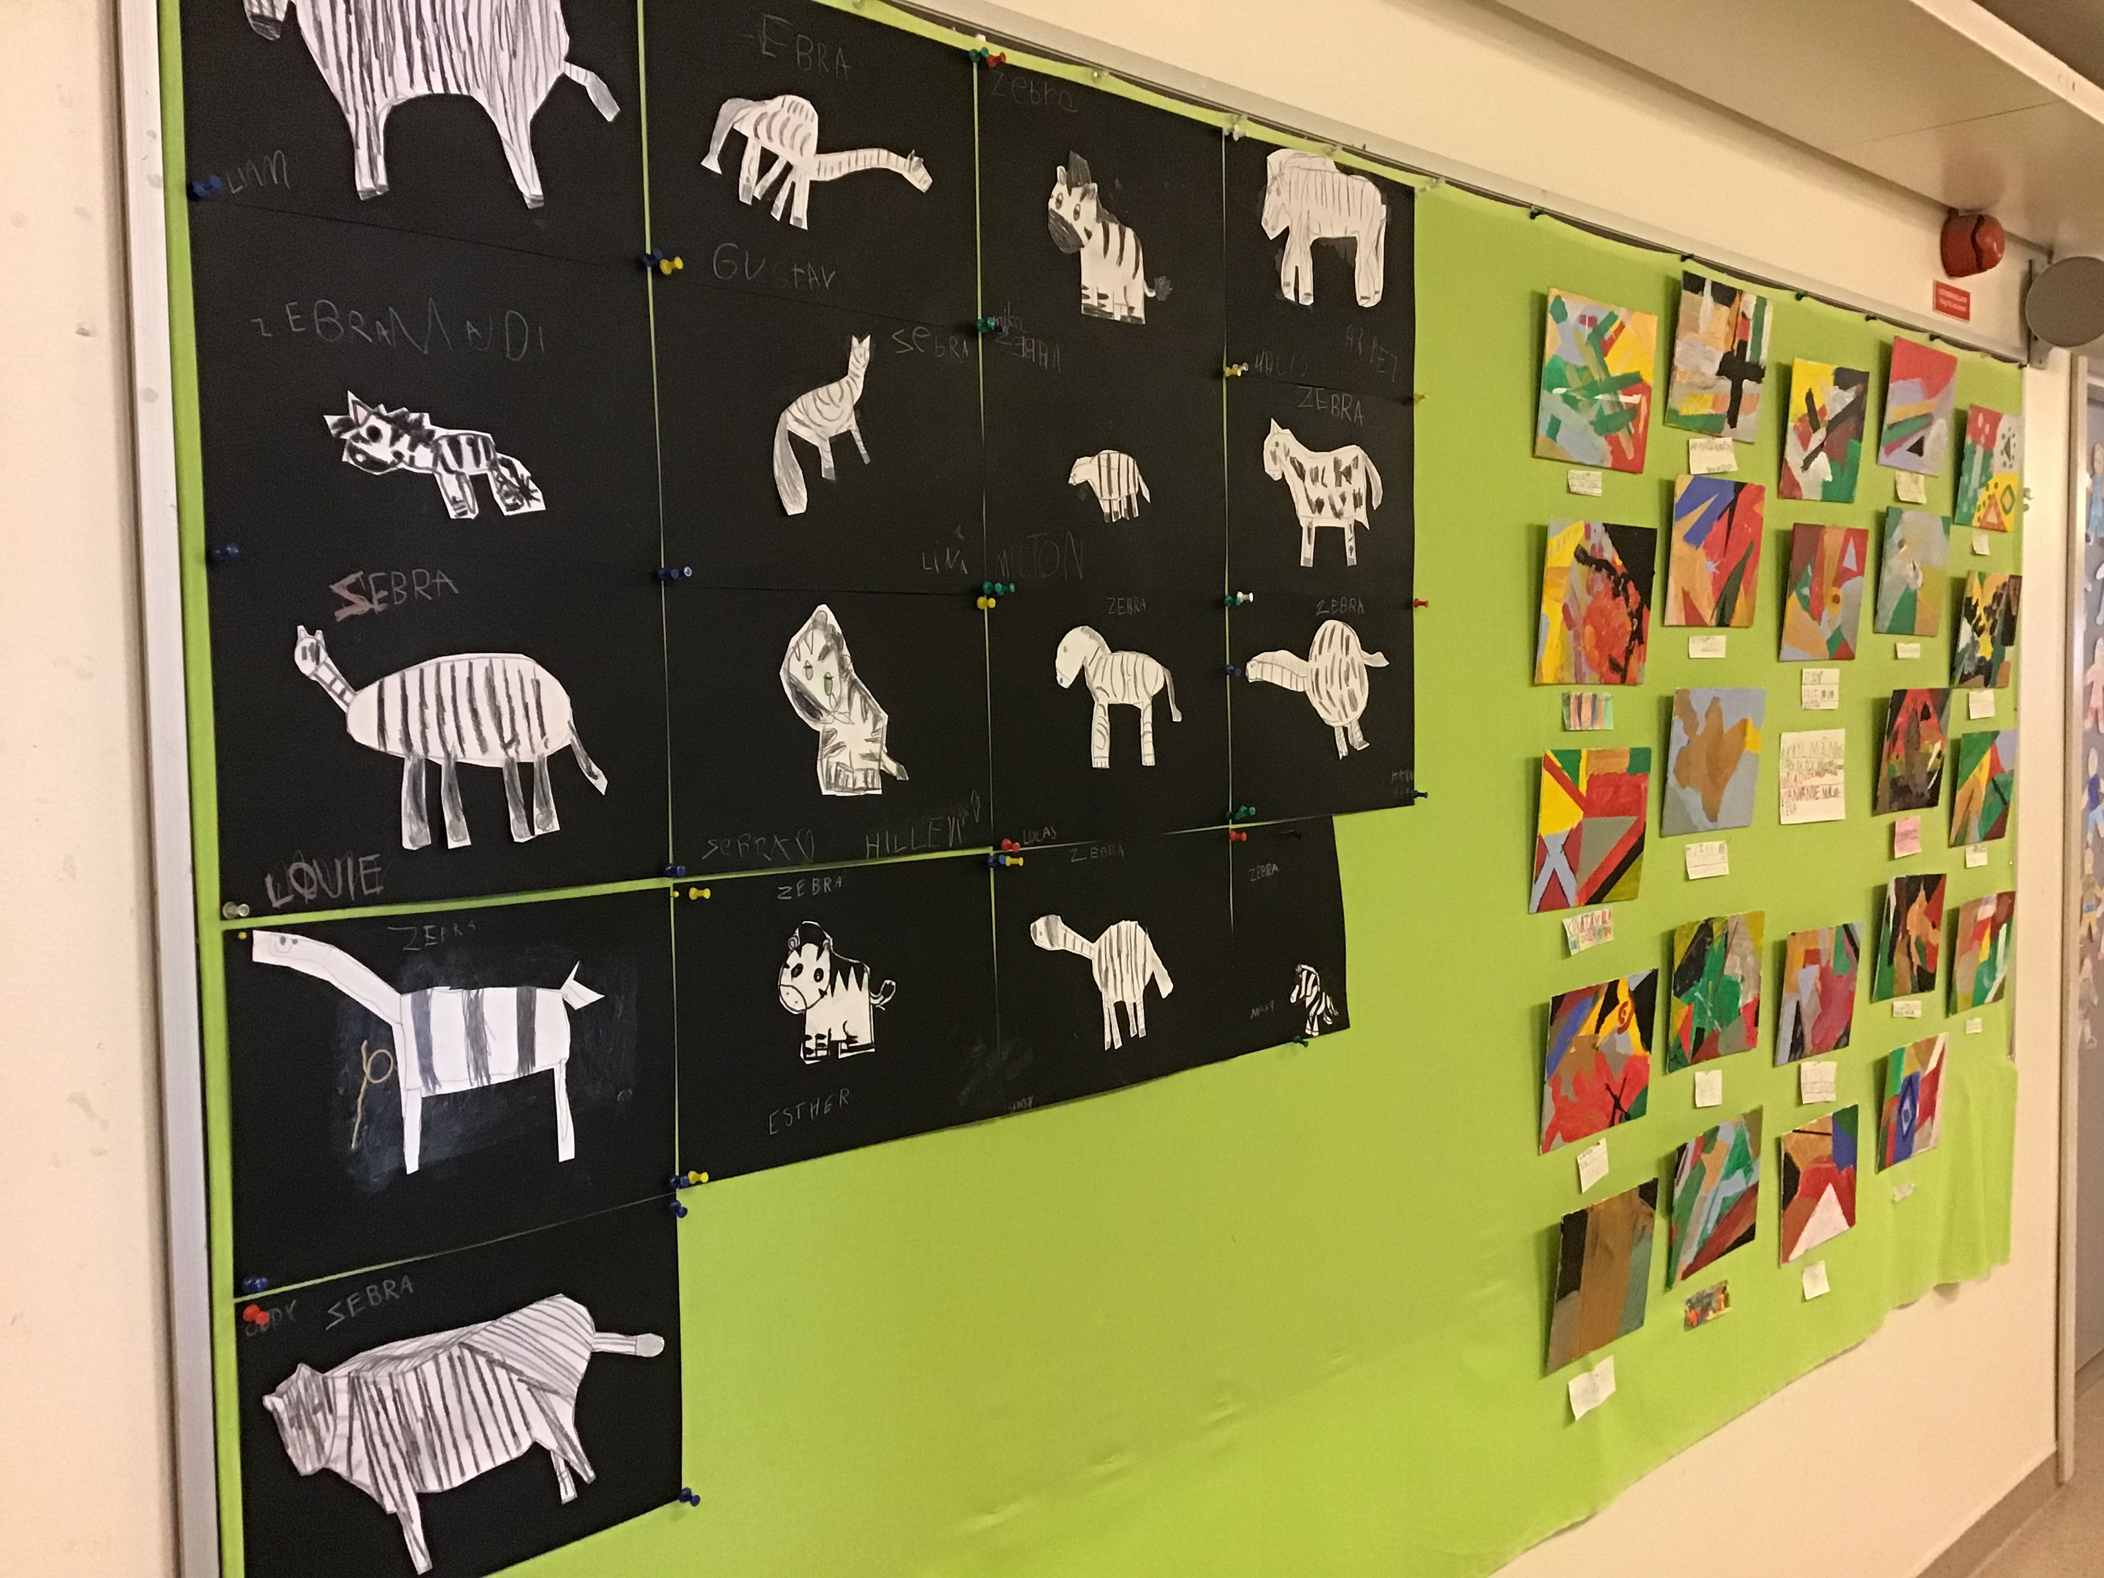

Slide 9
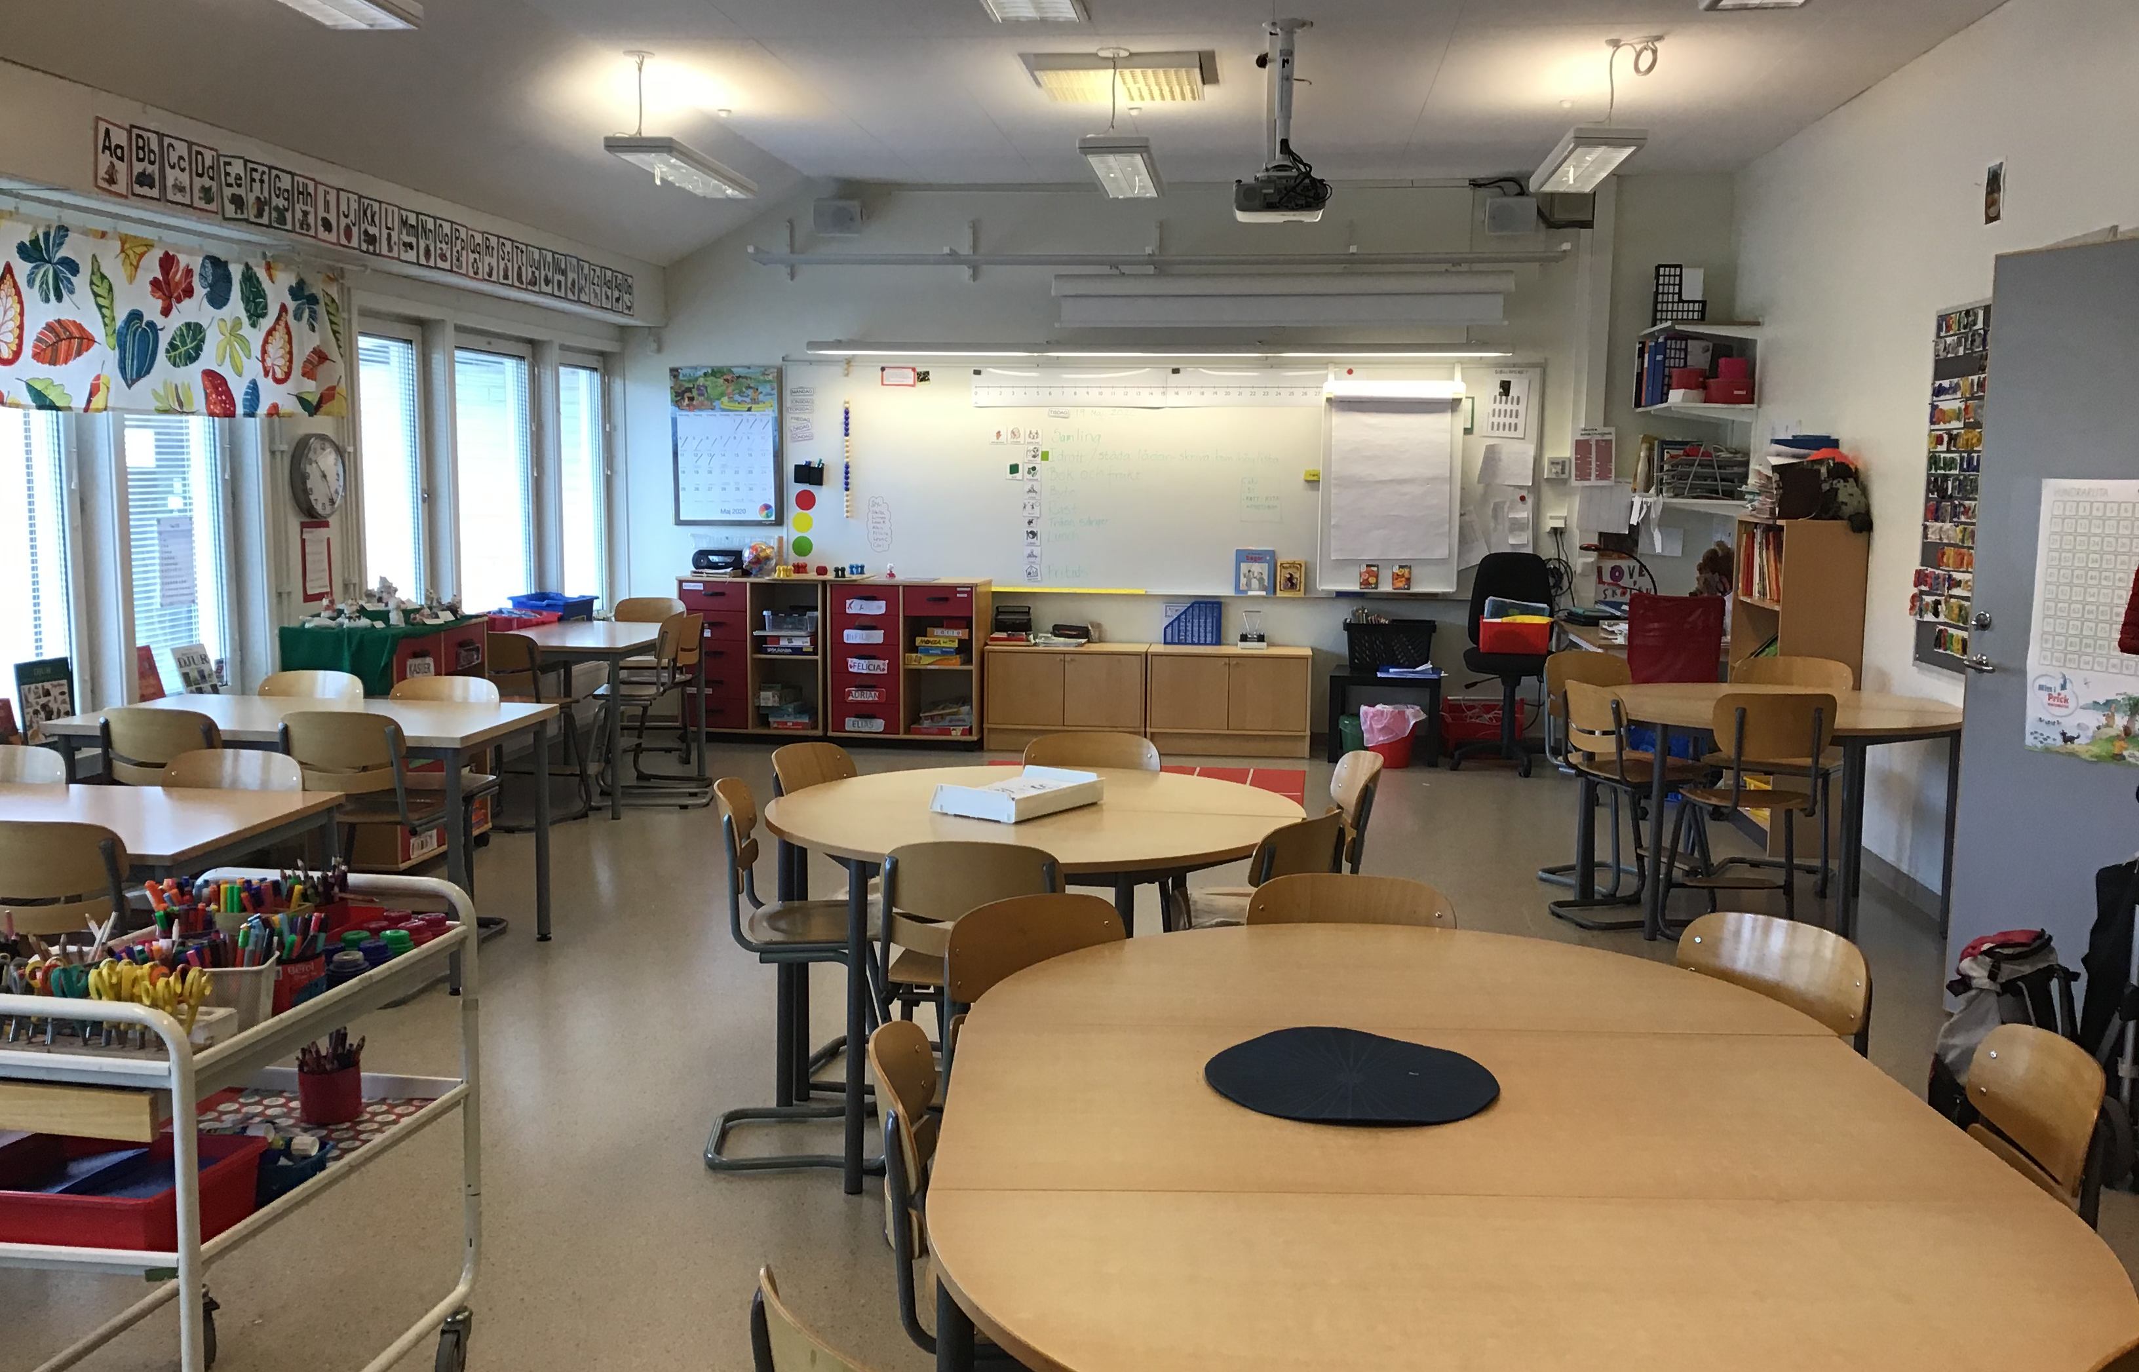
KLASSRUM MÅSEN OCH SVANEN

Slide 10
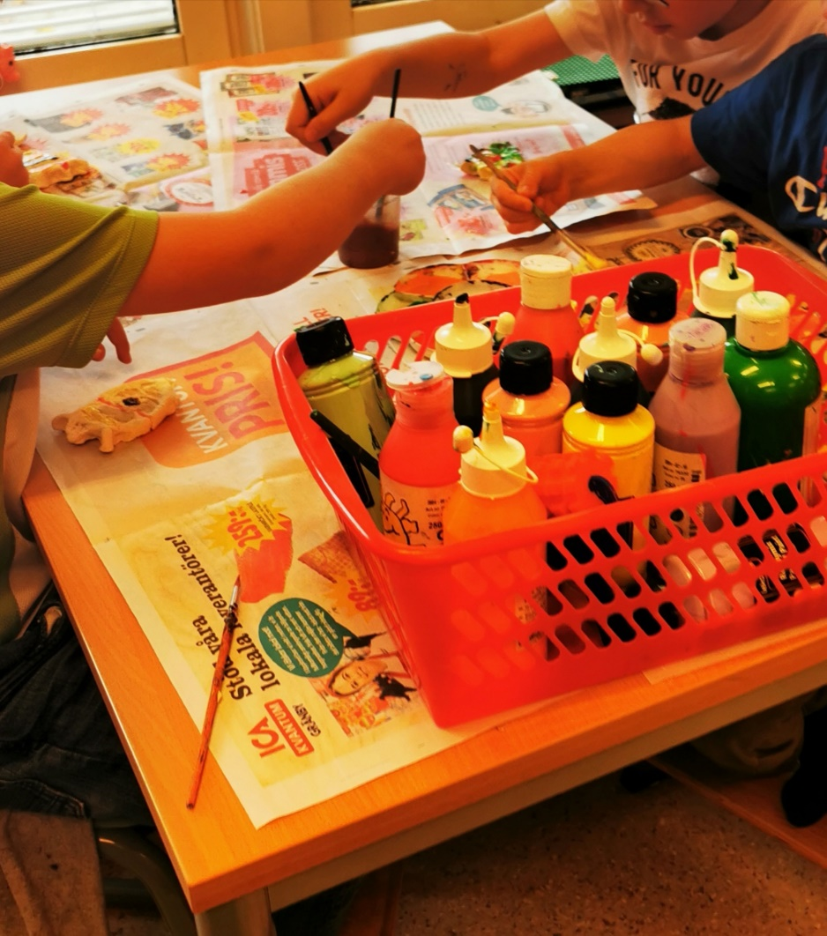
VI ARBETAR MED MATEMATIK OCH MÅLAR

Slide 11
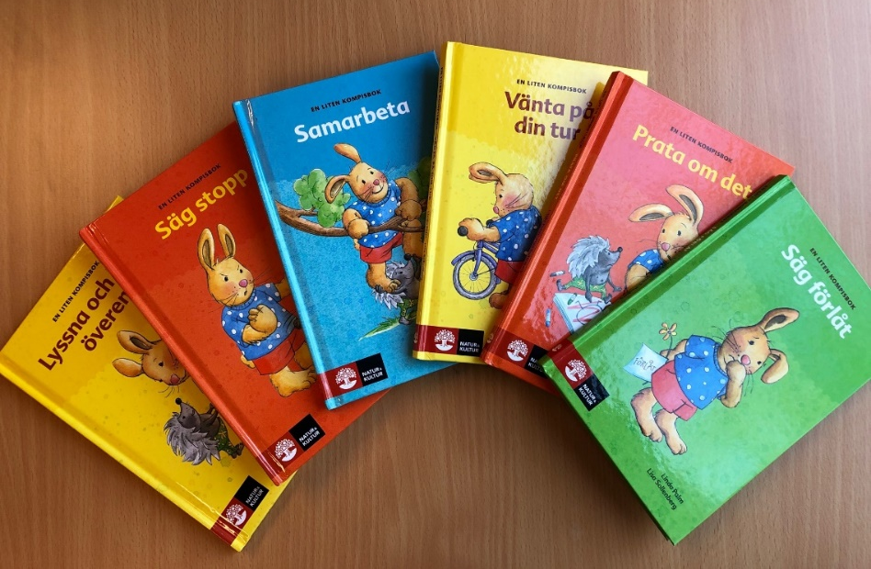
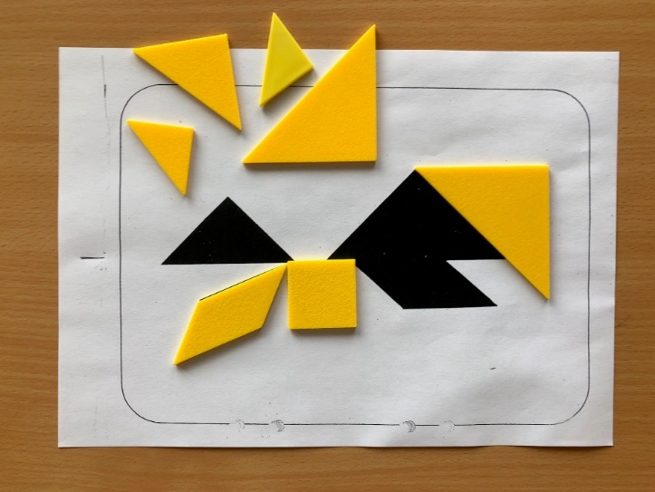
ARBETSMATERIAL

Slide 12
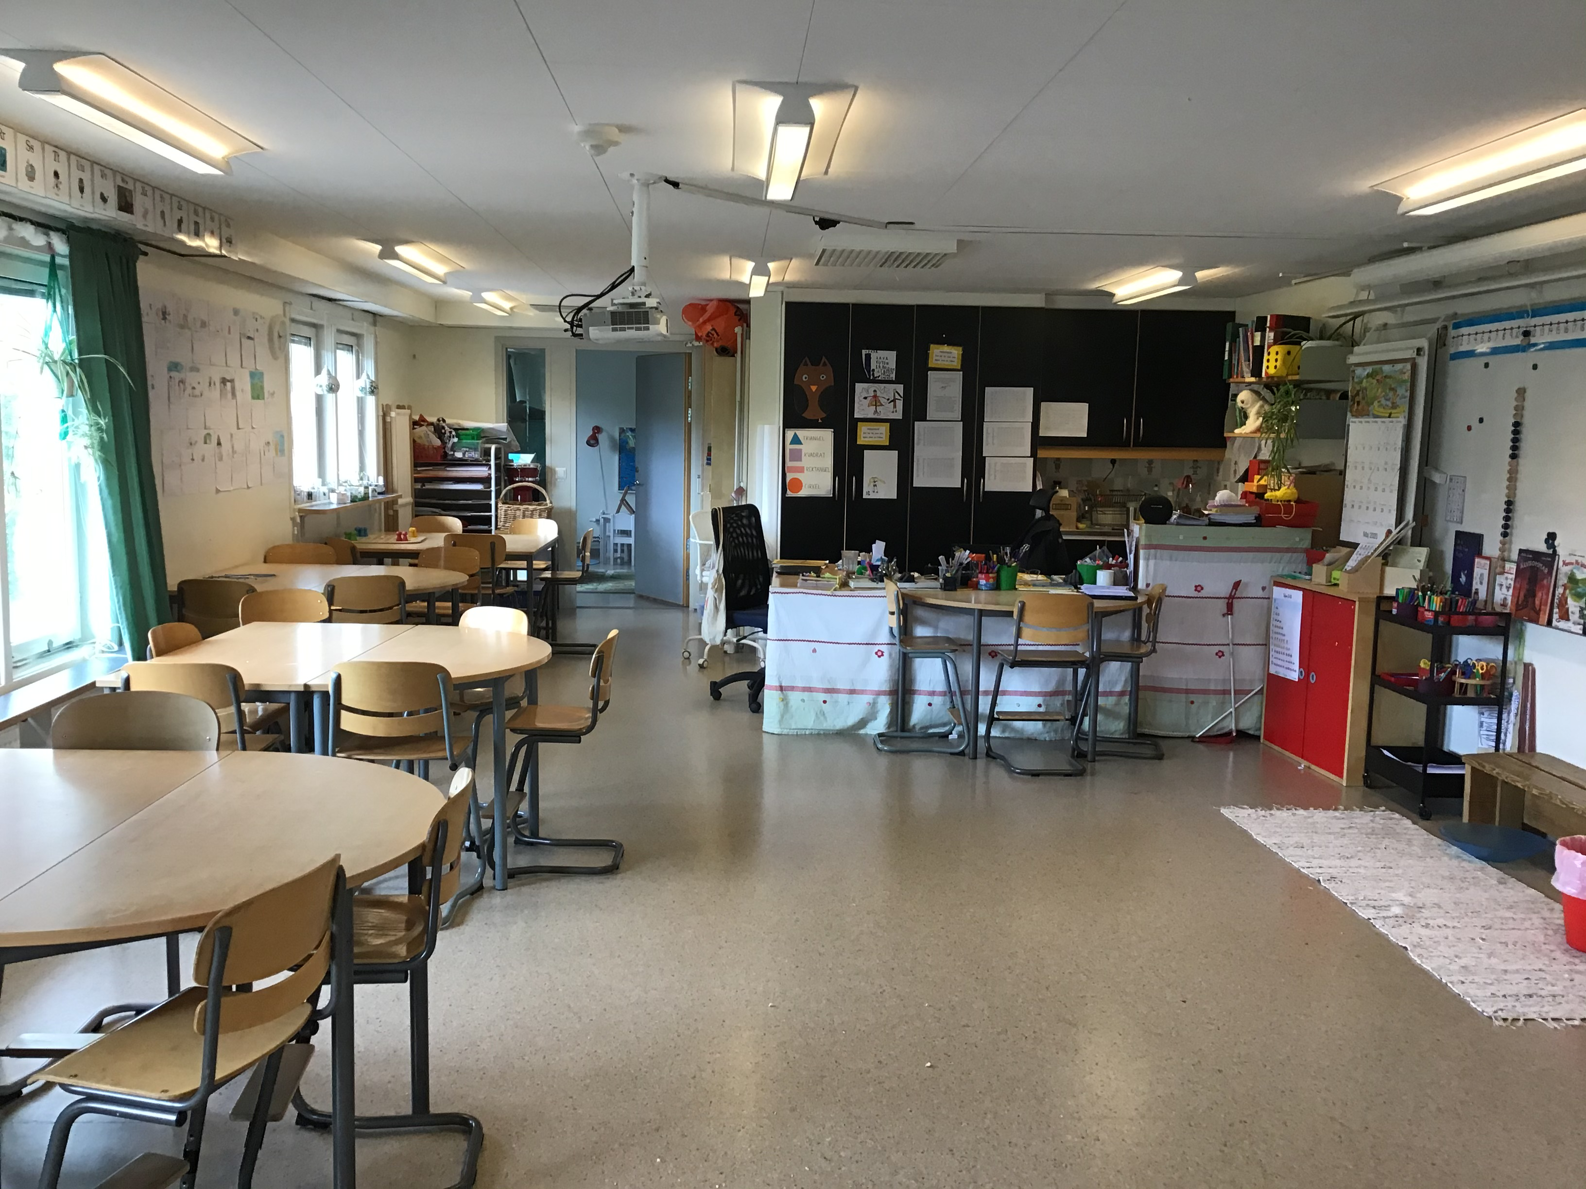
UGGLANS KLASSRUM
PICASSO KONSTVERK PÅ SVANEN

